Slide 1
Einteilung Präsentation/Protokoll
Thema | Max. Studis | Studi 1 | Studi 2
Genomische DNA Konzentrationsbestimmung RNase-Verdau Restriktionsenzyme | 2 | Peko | Sonnleitner
Plasmidisolierung a) unverdaut/1x verdaut/2x verdaut | 2 | Luftensteiner | Lummerstorfer
TAS2R38 & LAC | 2 | Bleier | Suess
Proteinbestimmung | 1-2 | Simon | Grösswang
HPLC | 1 | Haselberger | Zec
ELISA | 1 | - | -

Slide 2
Genomische DNA (& Plasmide)
BLT4UE
SS2026
JVE

Slide 3
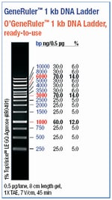
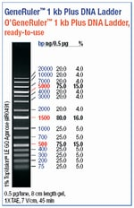
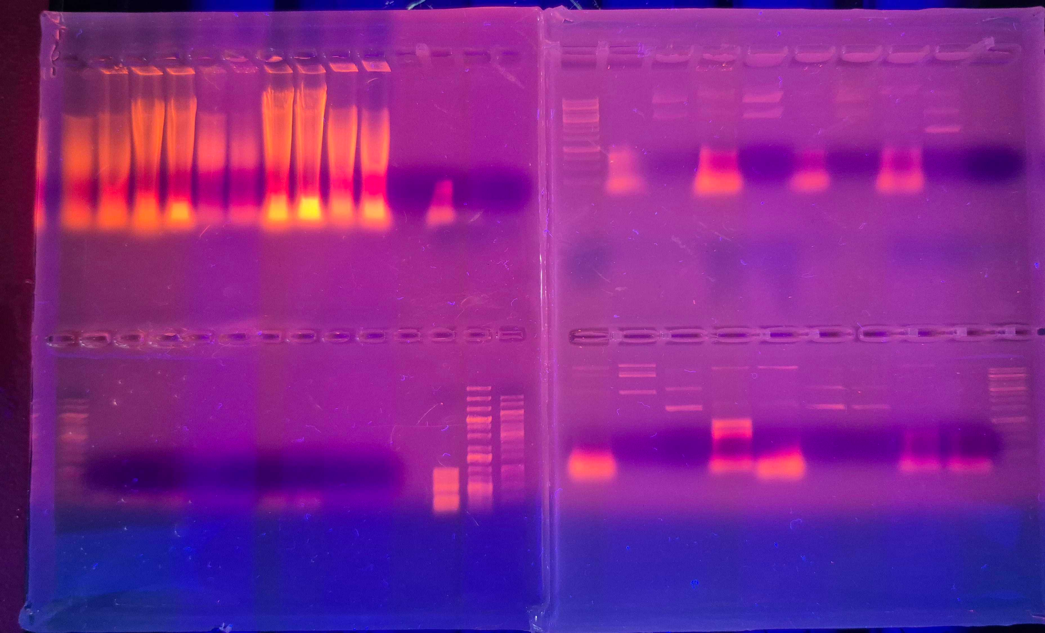
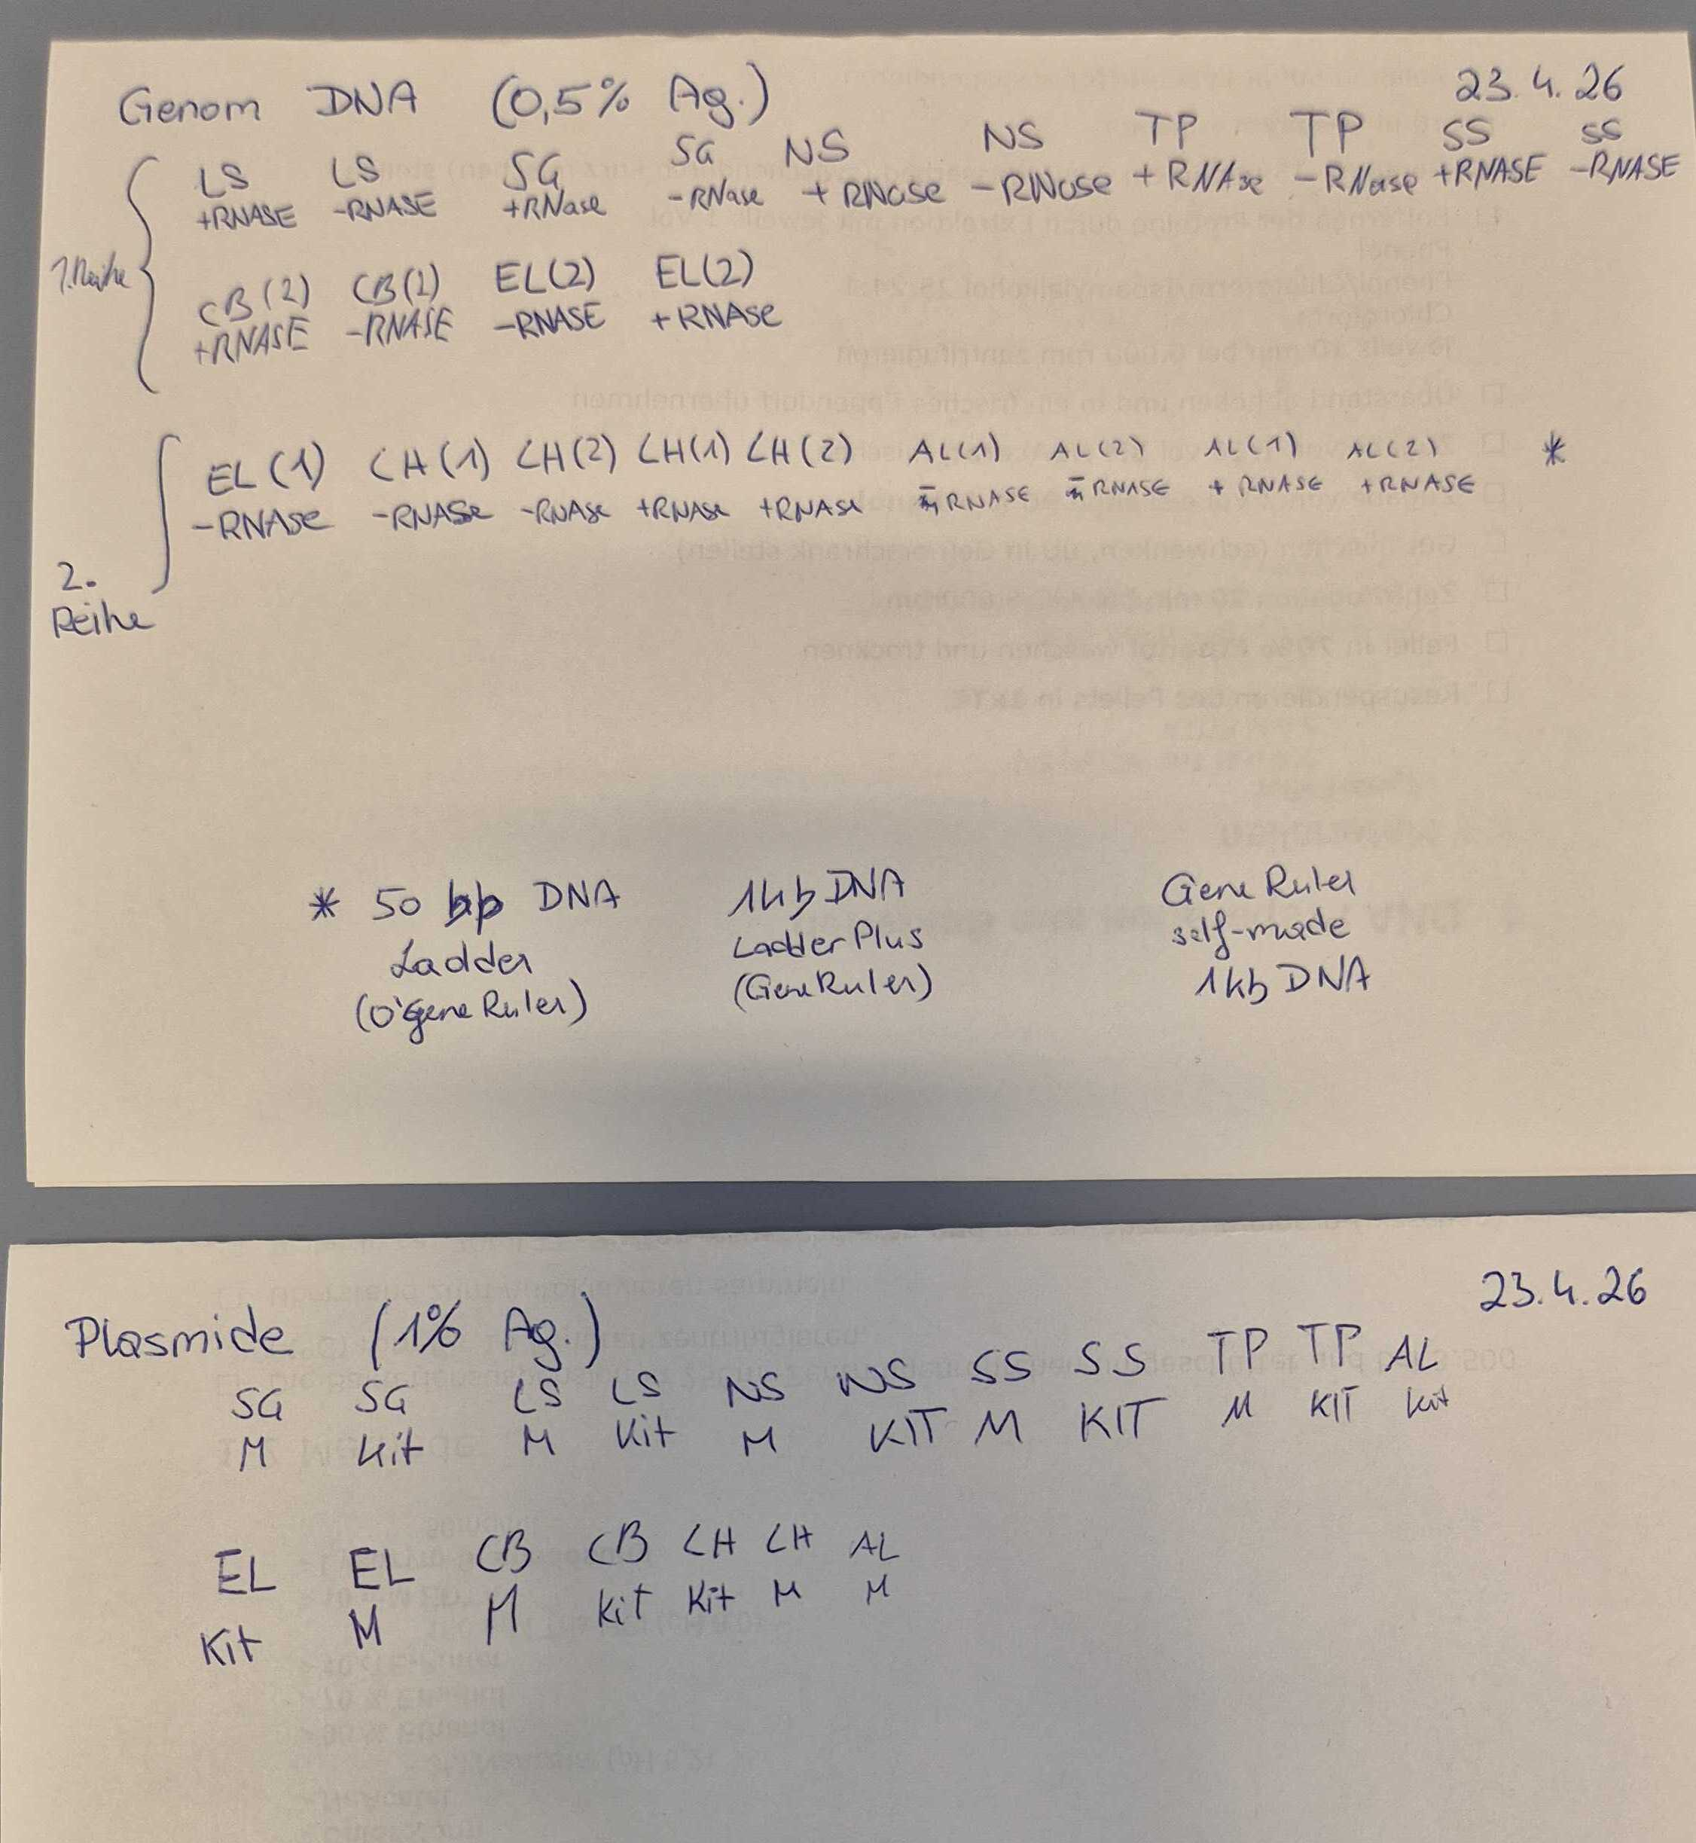
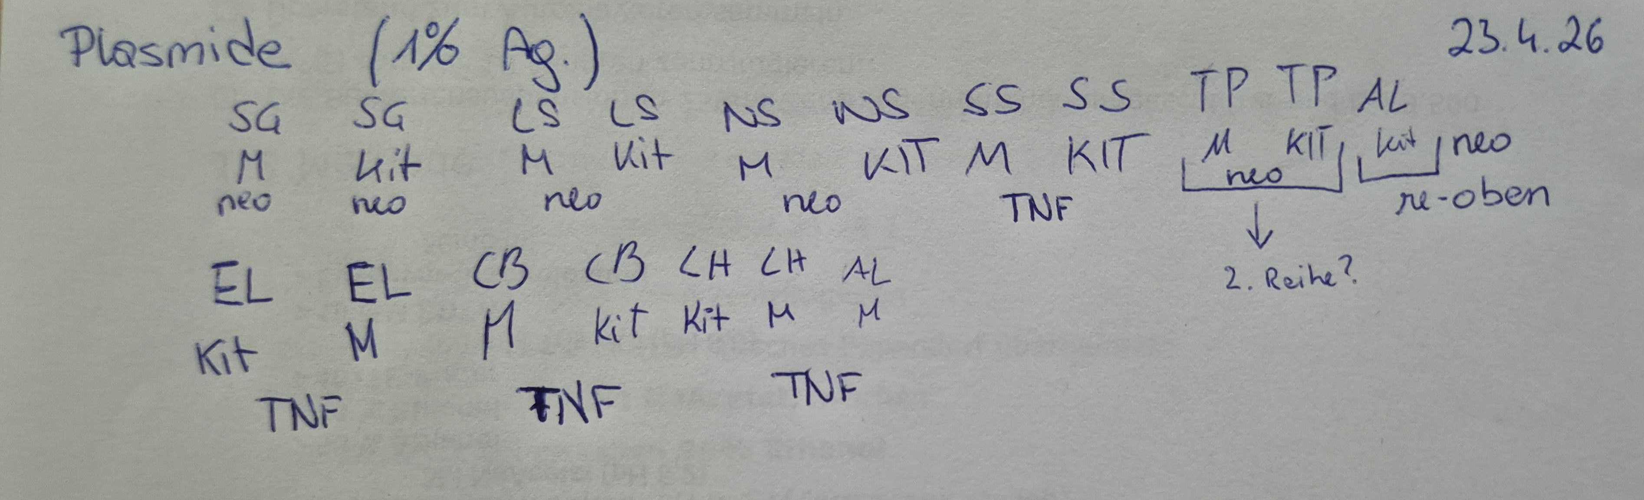
Gelelektrophorese
Genomische DNA
Schweineleber & bakterielle DNA
Plasmide
(Isolierung mit & ohne Kit)

Slide 4
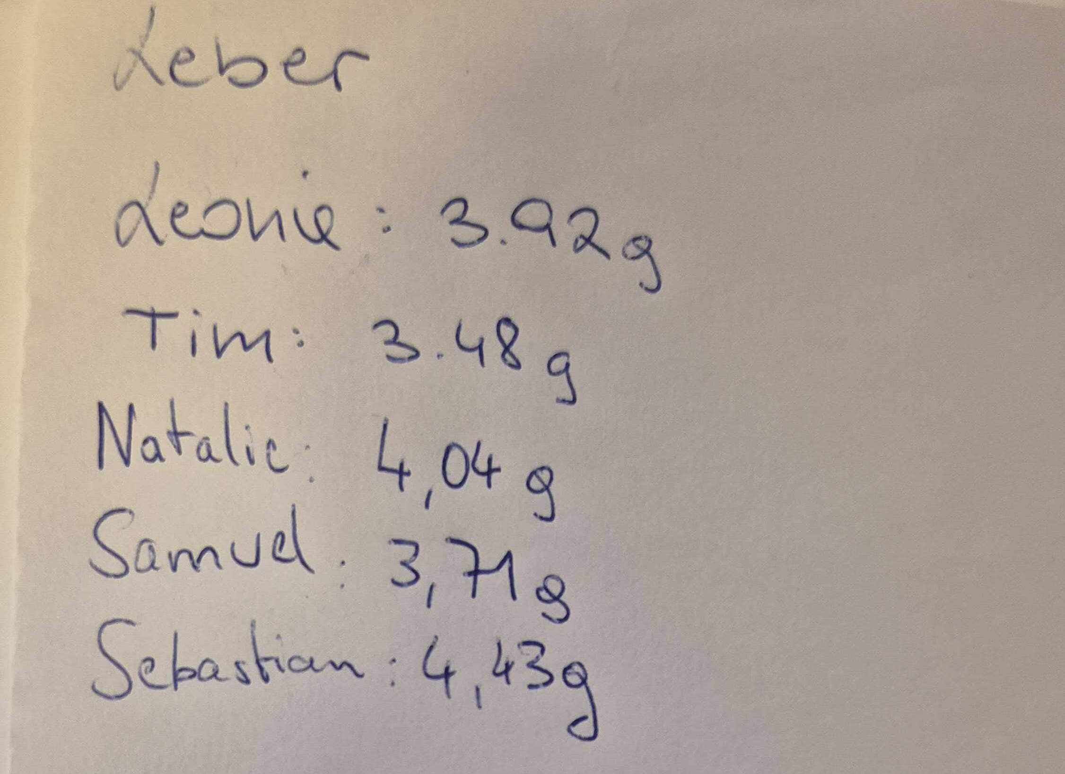
Gewicht Leber

Slide 5
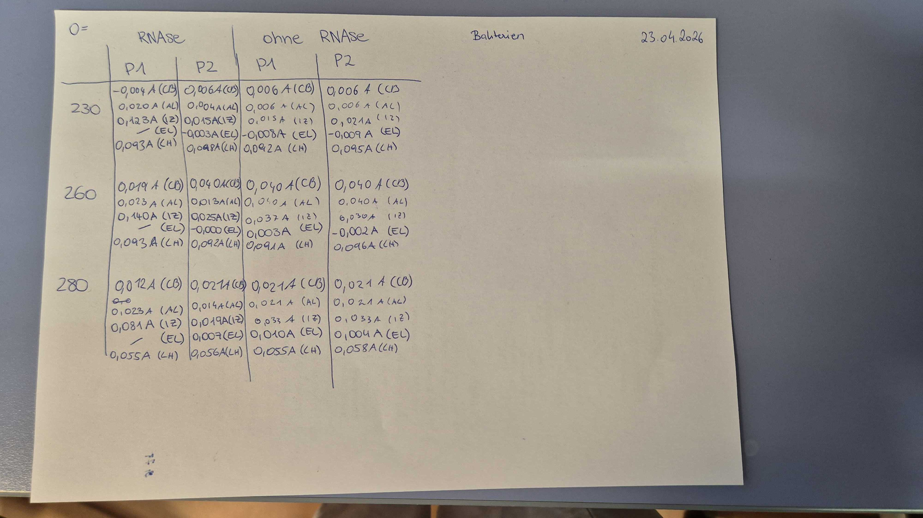
Photometrische Messung (Bakterielle DNA)

Slide 6
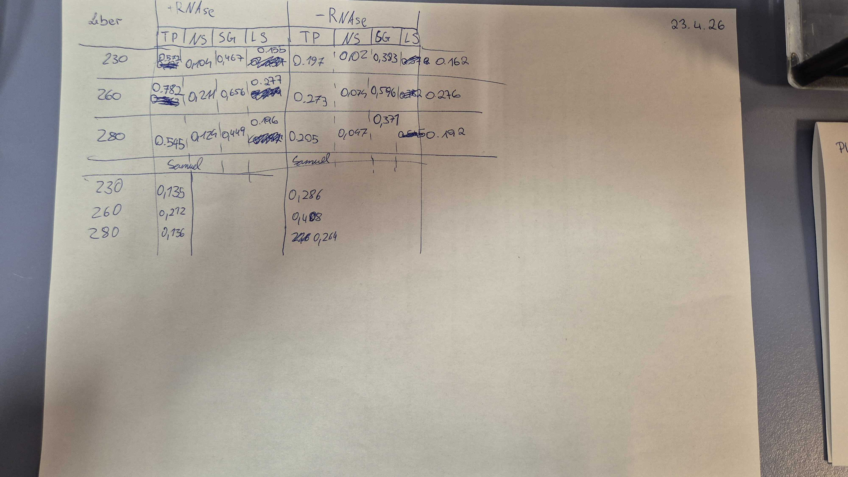
Photometrische Messung (Leber)

Slide 7
TAS LAC Restriktionsenzyme (genomische DNA & Plasmide)

Slide 8
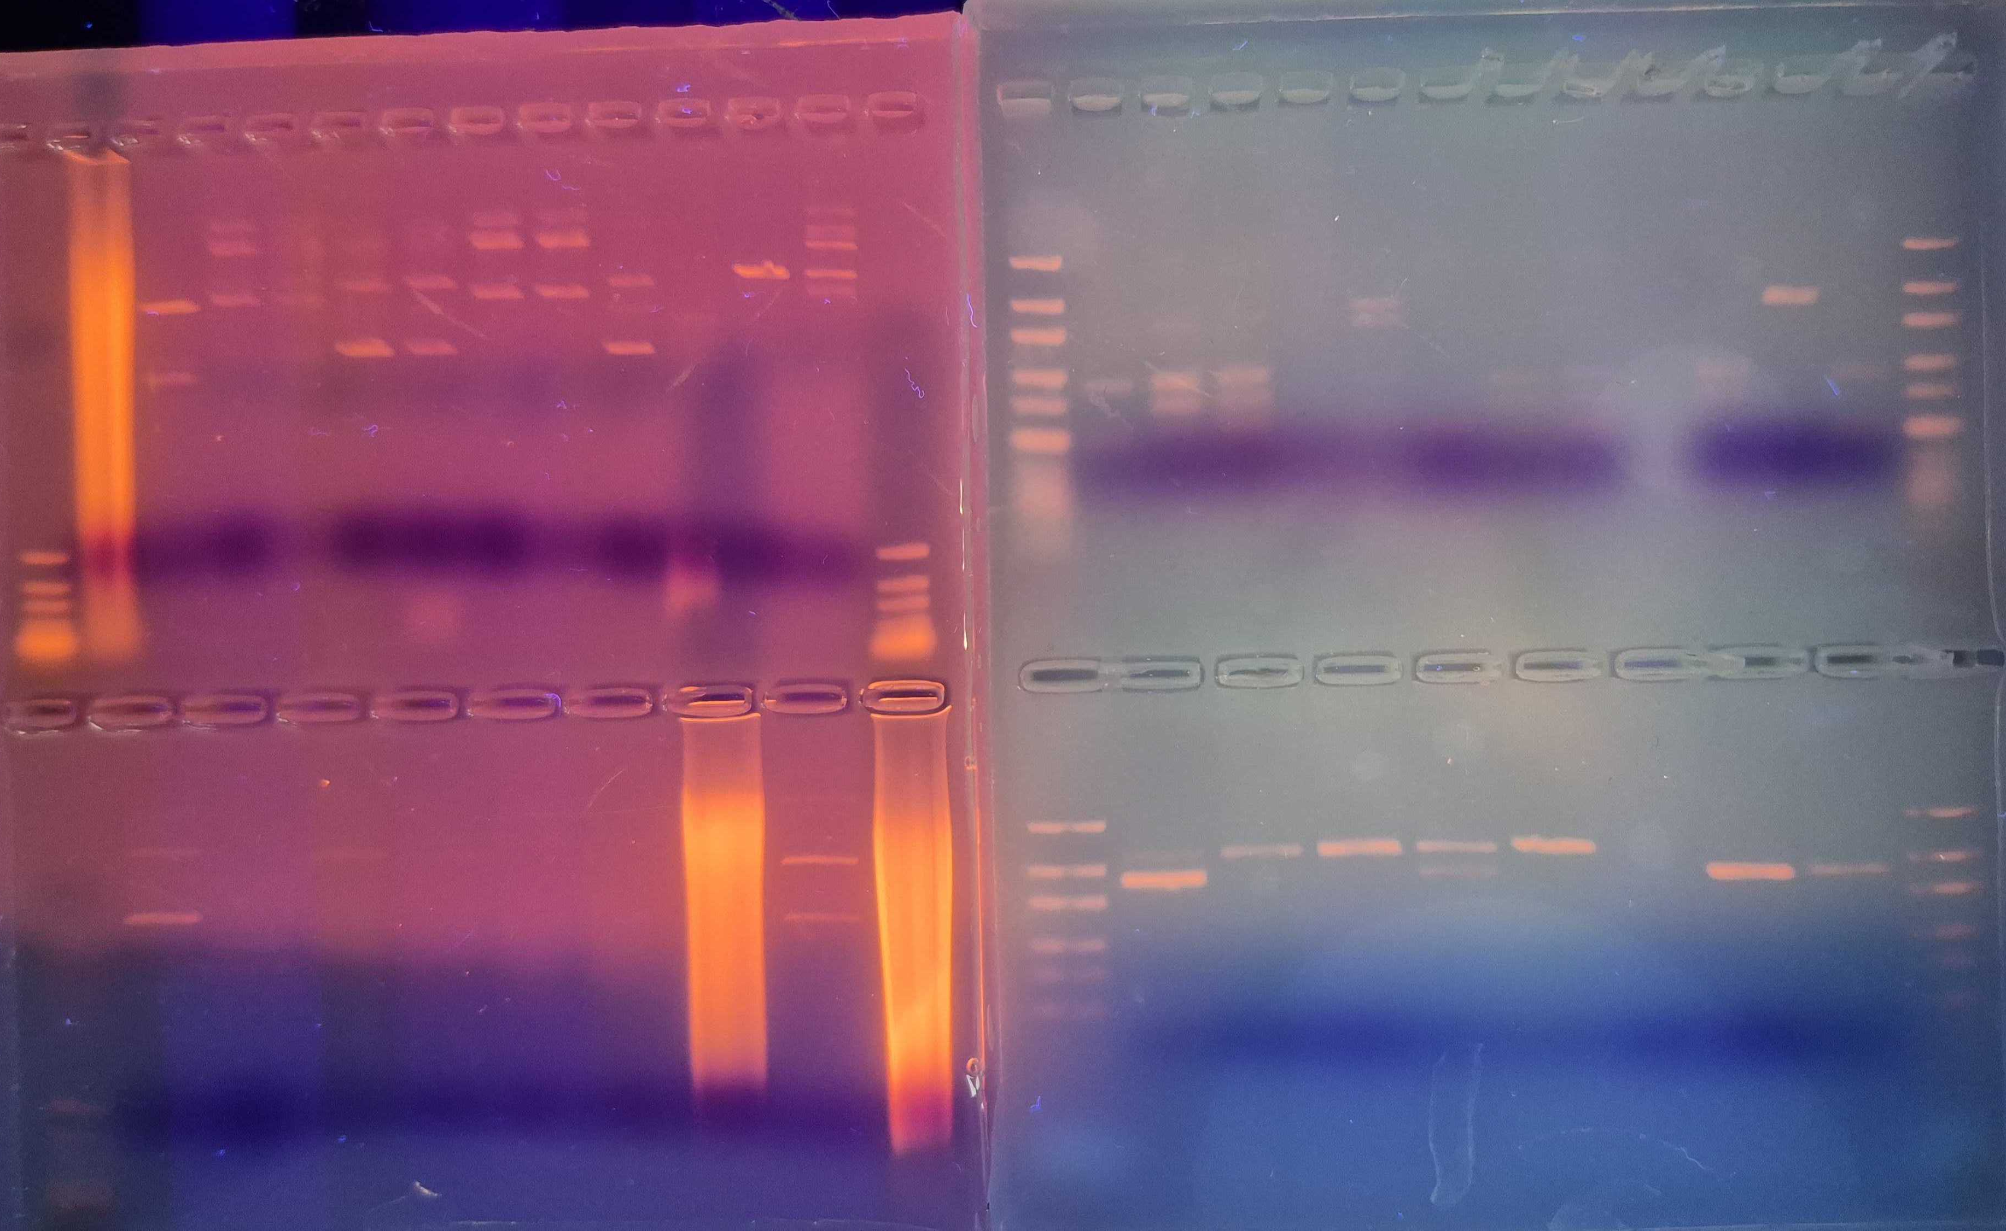
Überblick Gel 28.05.2026
Li: Restriktionsenzyme Plasmide & genom. DNA
Re: Oben: LAC
Unten: TAS

Slide 9
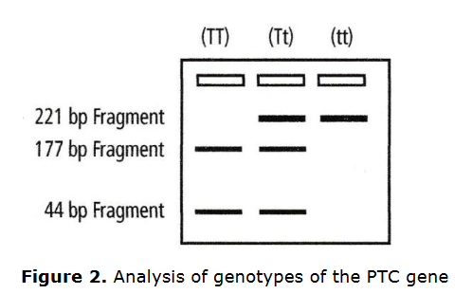
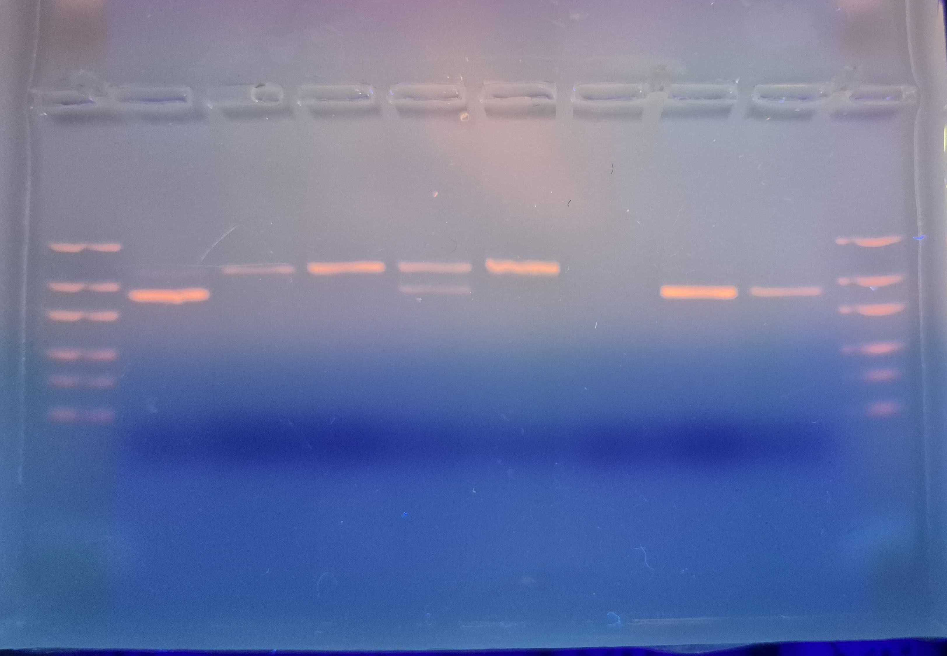
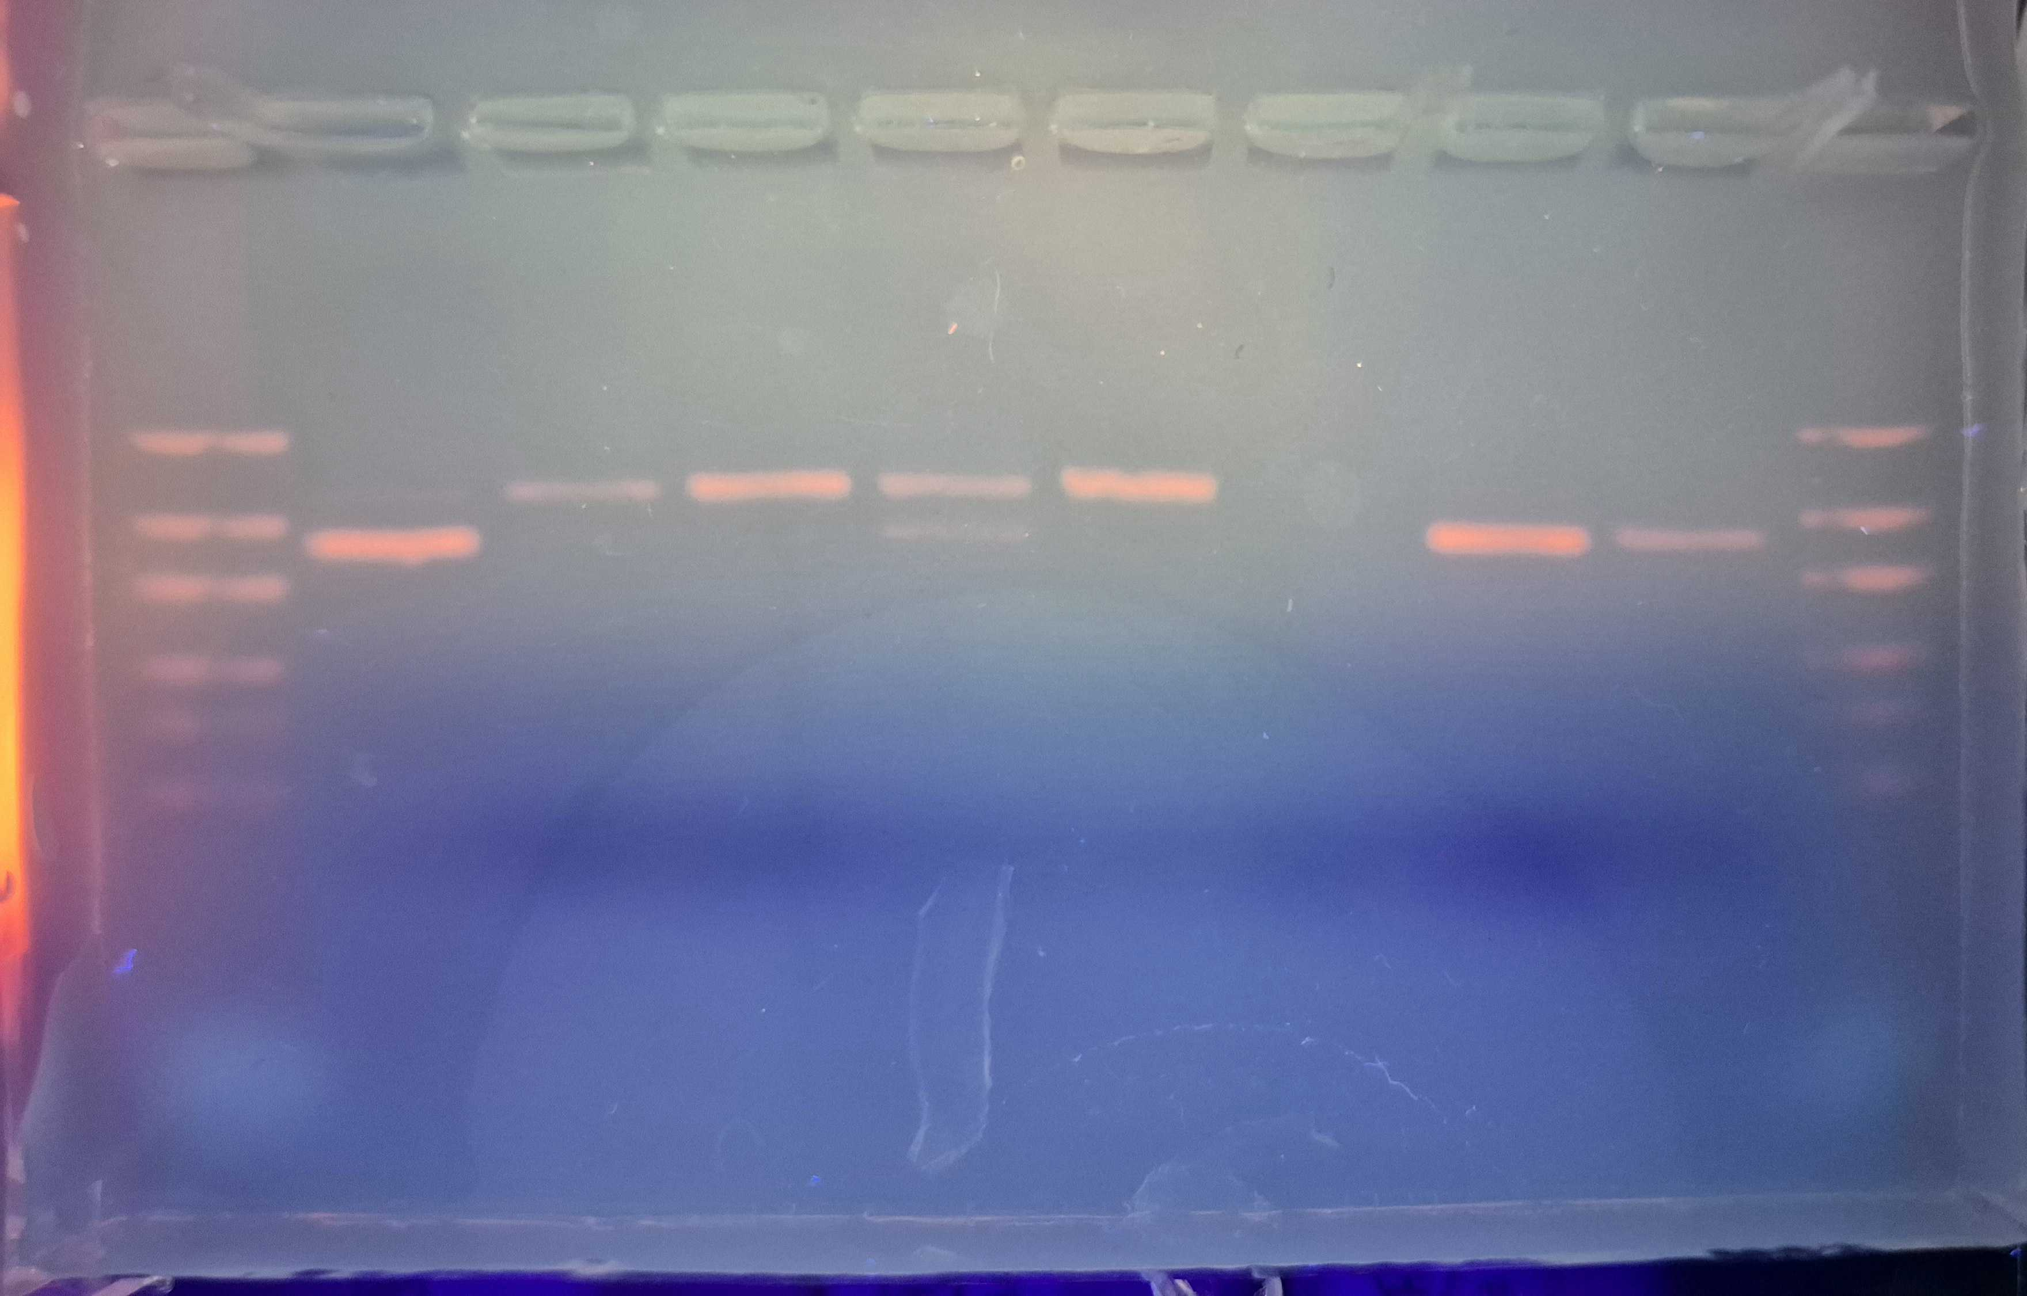
→ TAS2R38

Slide 10
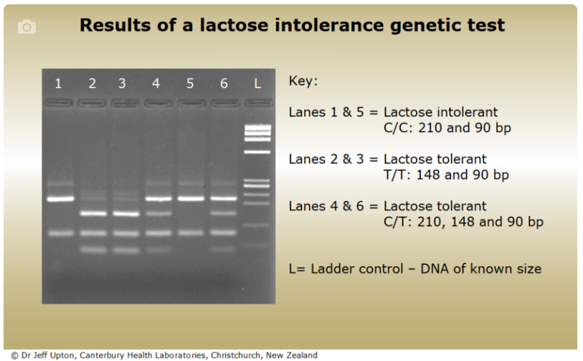
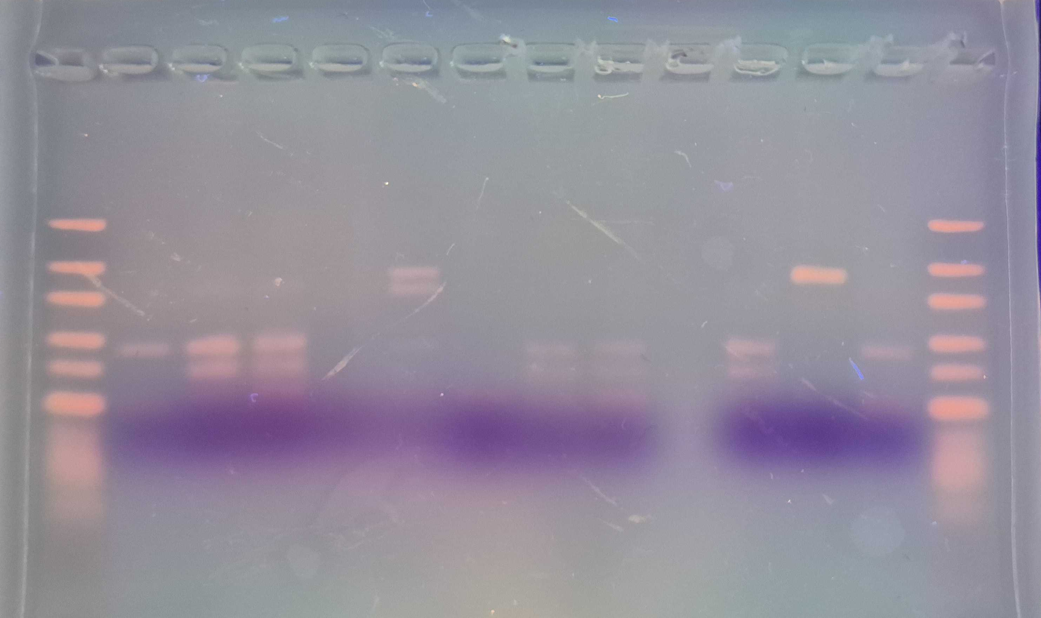
→ LAC
https://www.sciencelearn.org.nz/resources/2017-a-genetic-test-for-lactose-intolerance

Slide 11
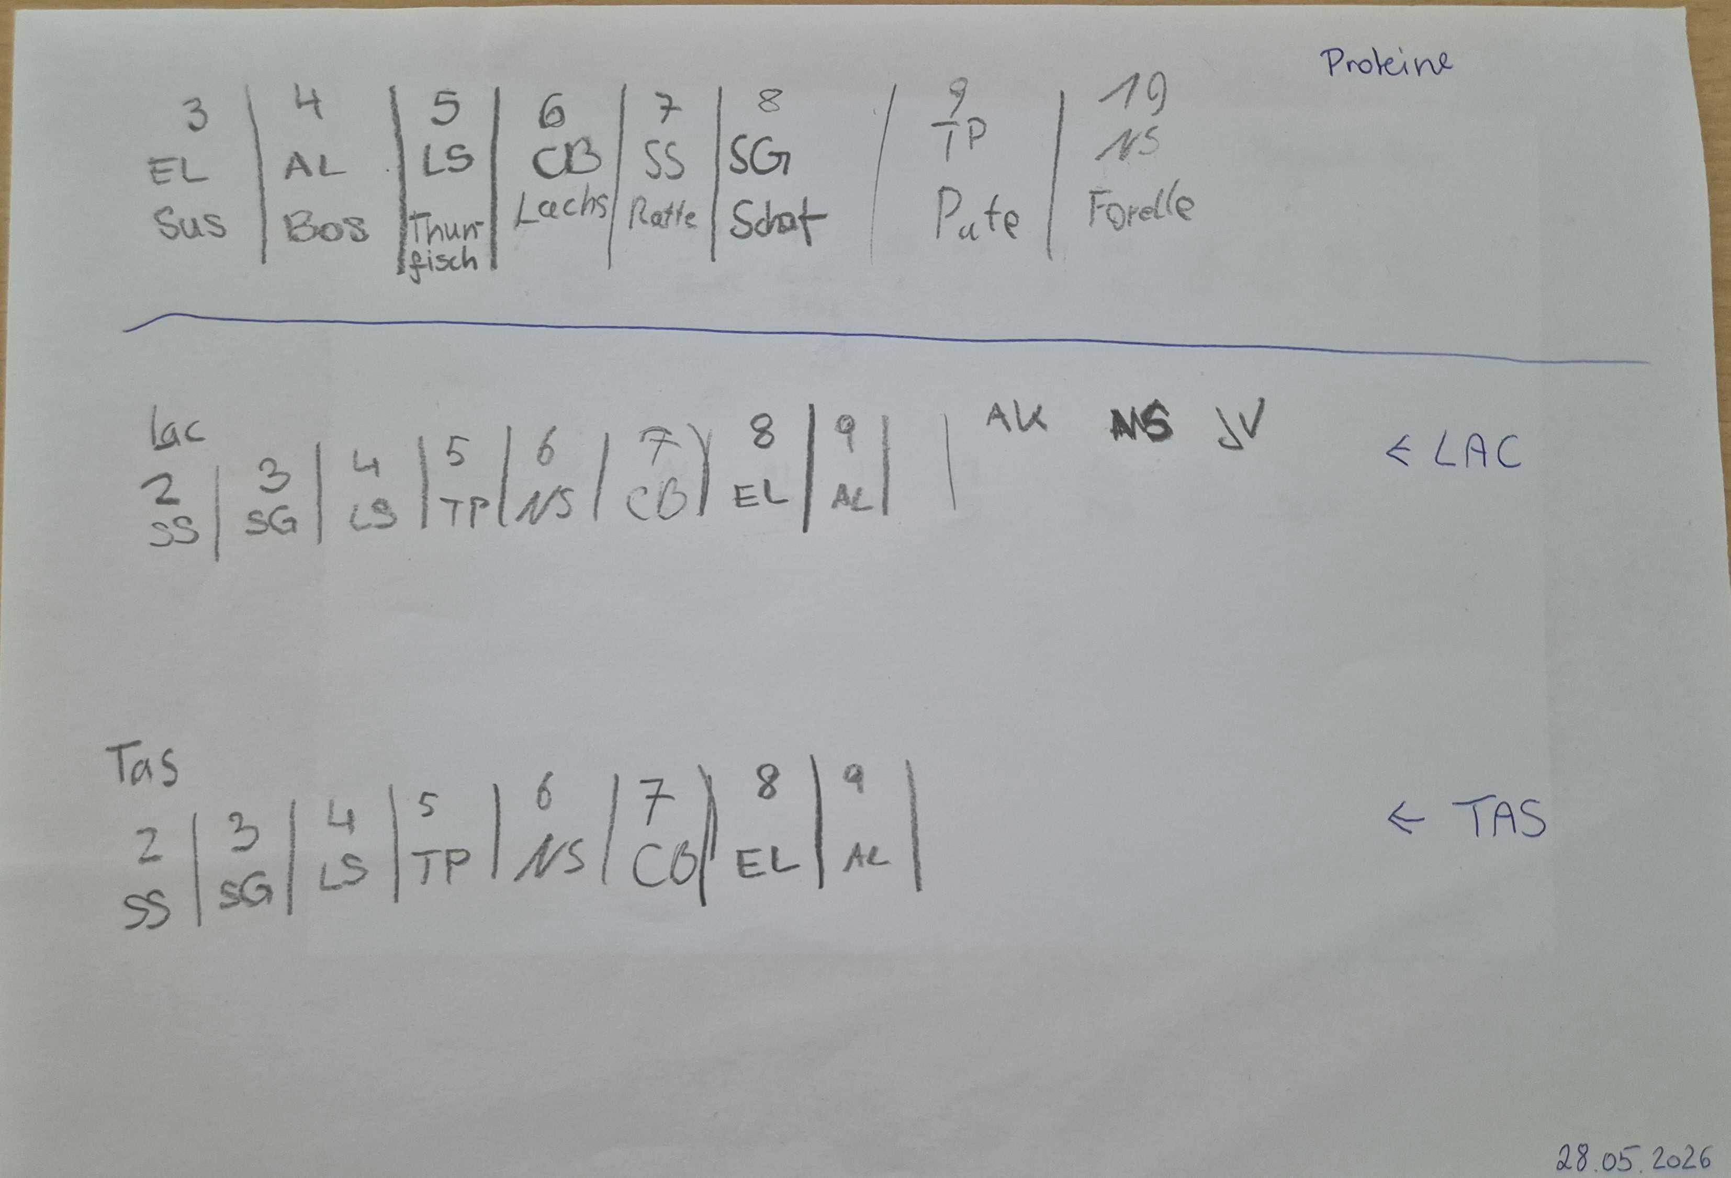

Slide 12
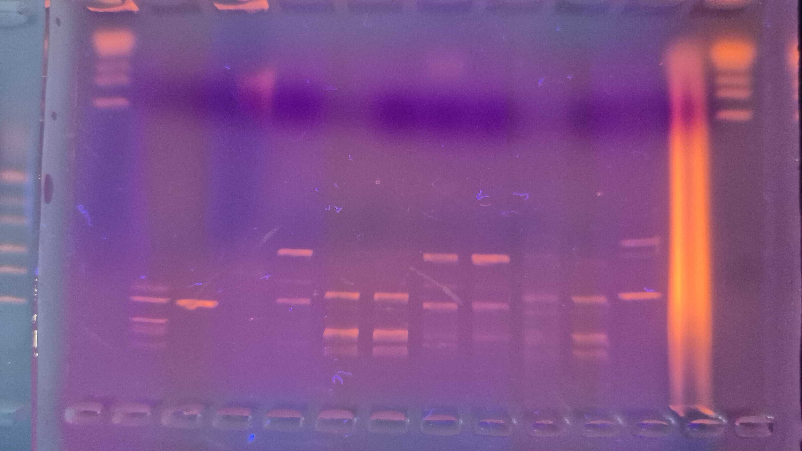
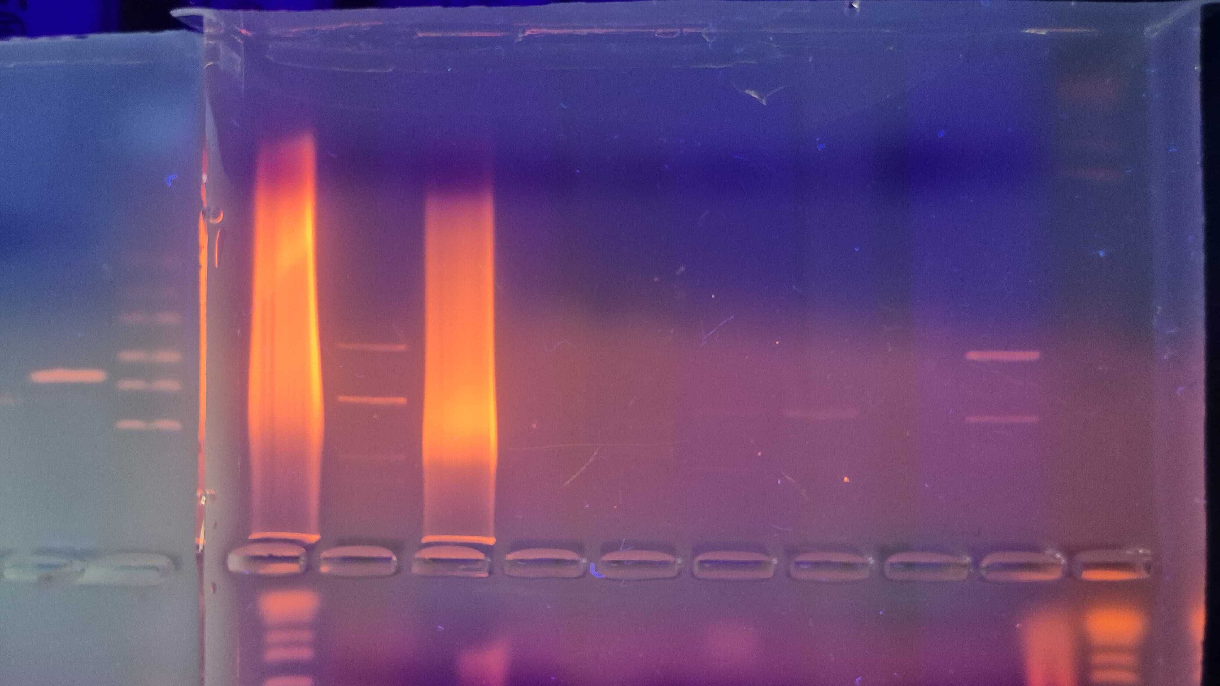
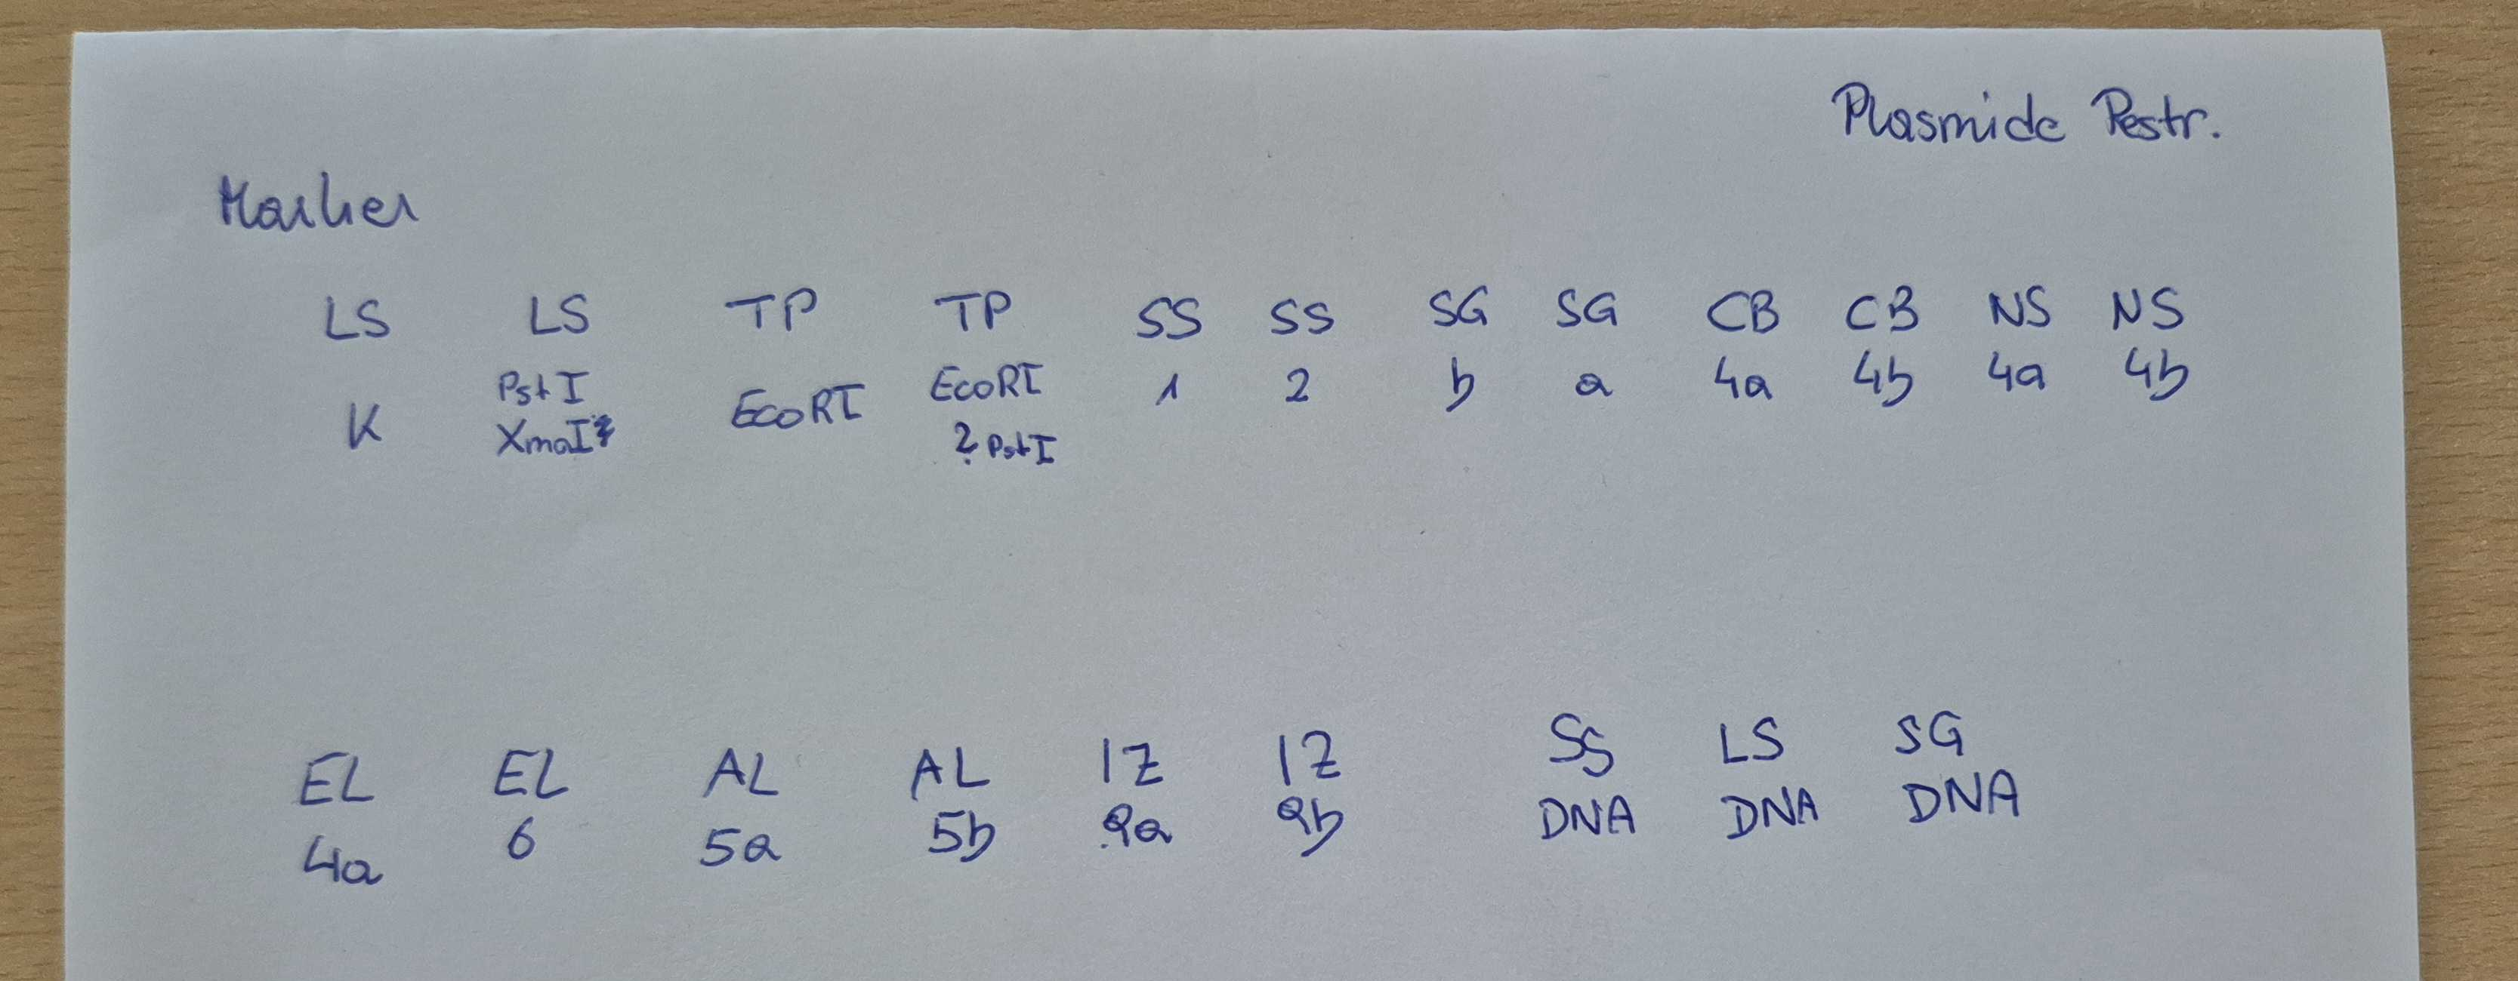
→ Plasmide & Genomische DNA (Restriktionsenzyme)

Slide 13
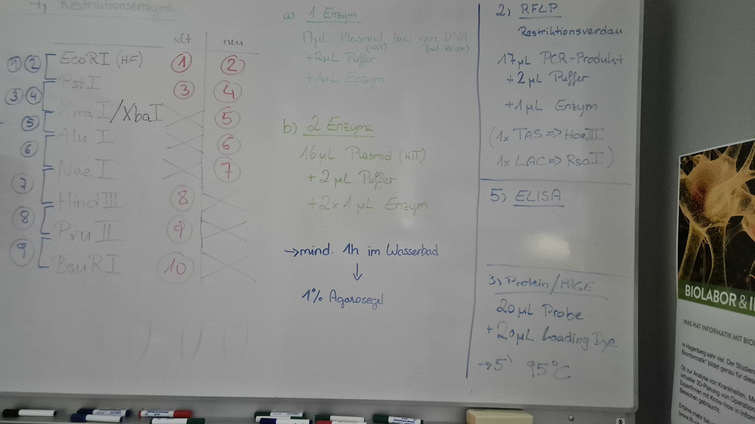
Einteilung Restriktionsenzyme (Plasmide & Genomische DNA)

Slide 14
Proteine

Slide 15
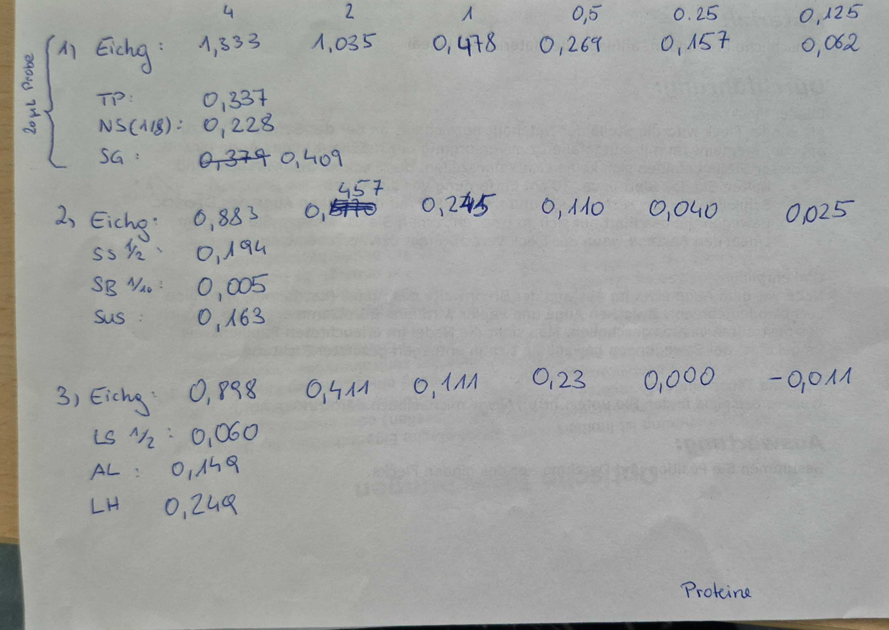
Proteinbestimmung nach Bradford

Slide 16
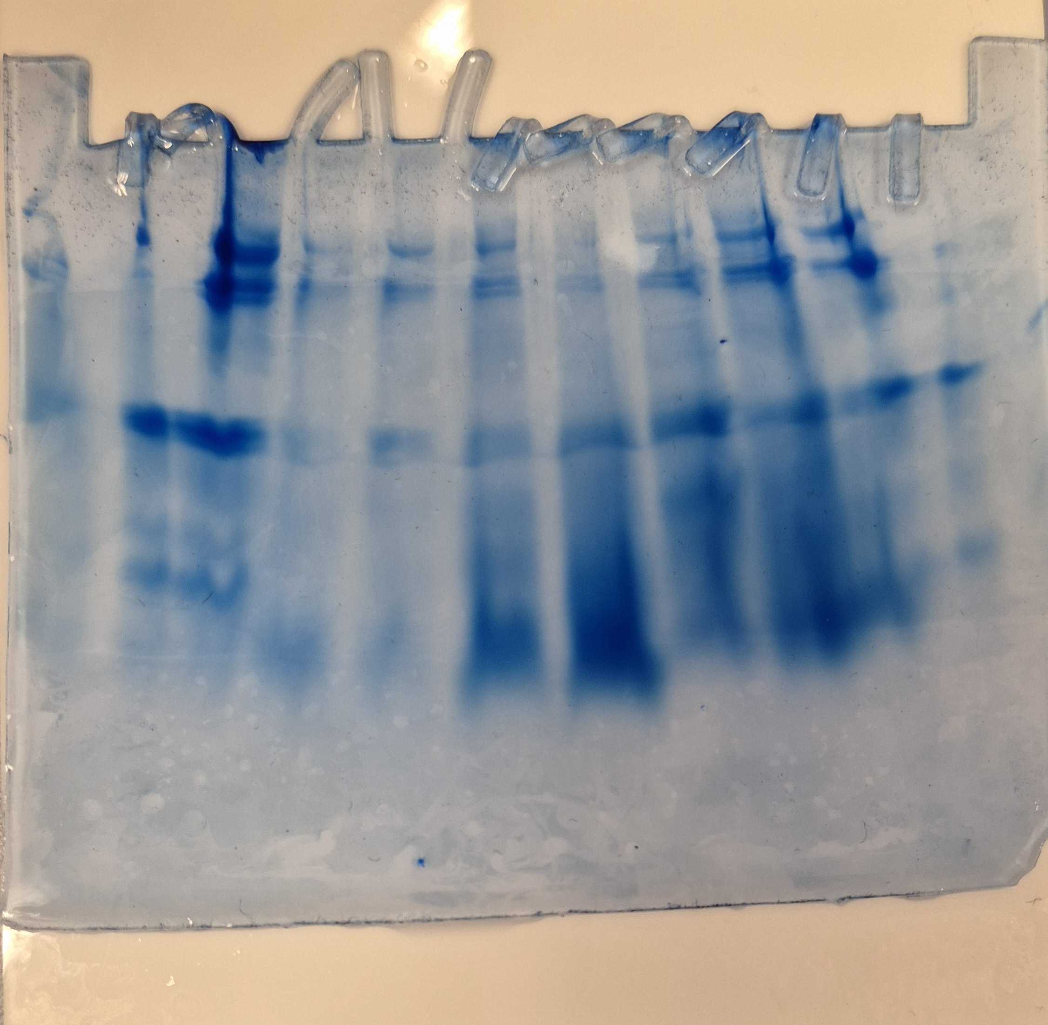
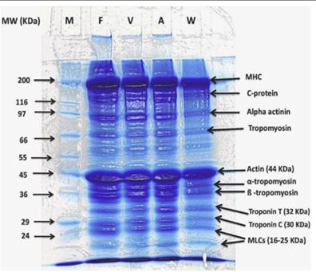
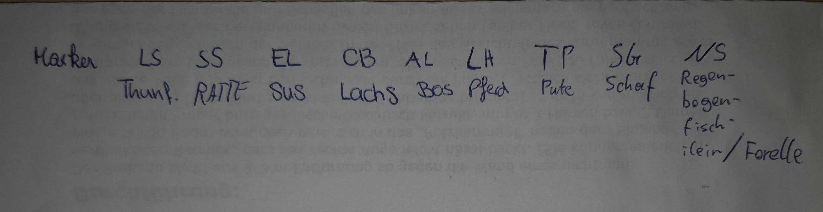
Proteine (1)
https://www.researchgate.net/figure/Protein-degradation-as-analyzed-by-SDS-PAGE-in-camel-meat-as-influenced-by-different_fig2_353937338

Slide 17
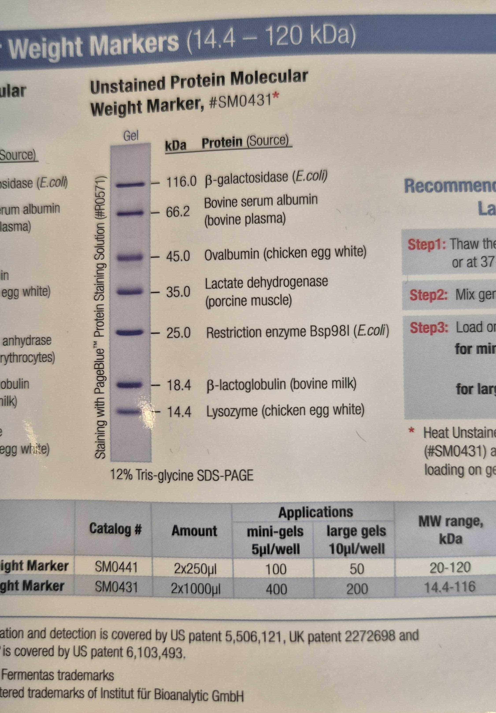
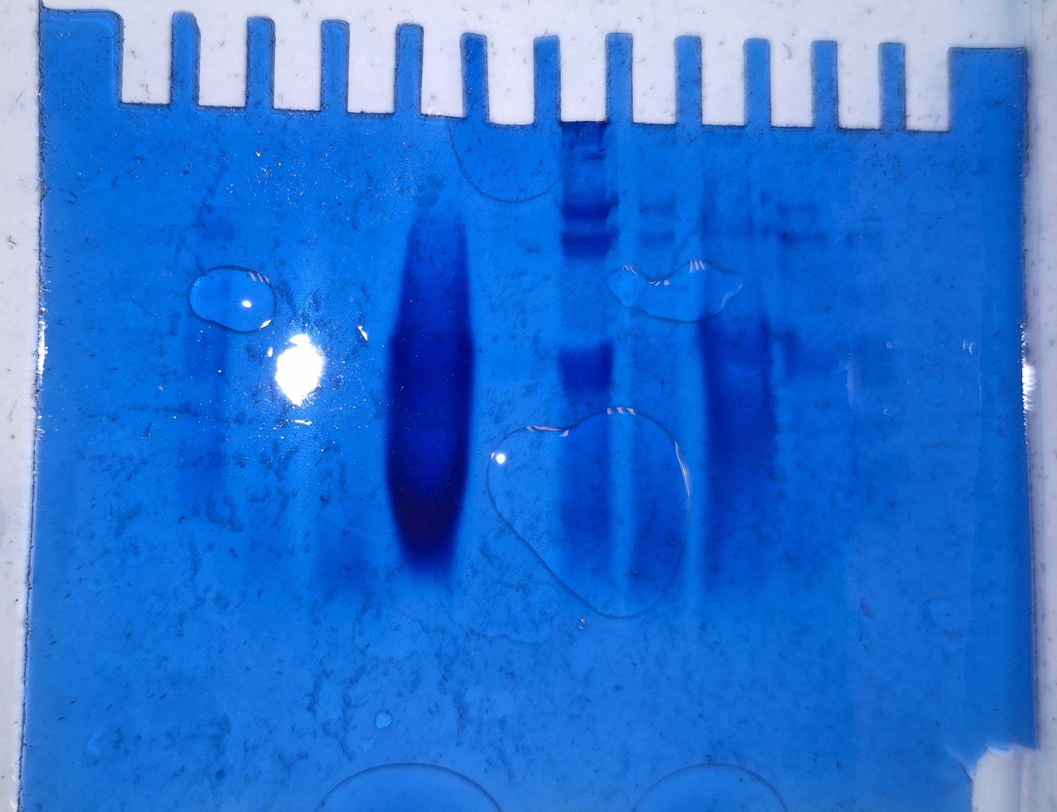
Proteine (2)
2 = Marker
11 = Marker

Slide 18
HPLC

Slide 19
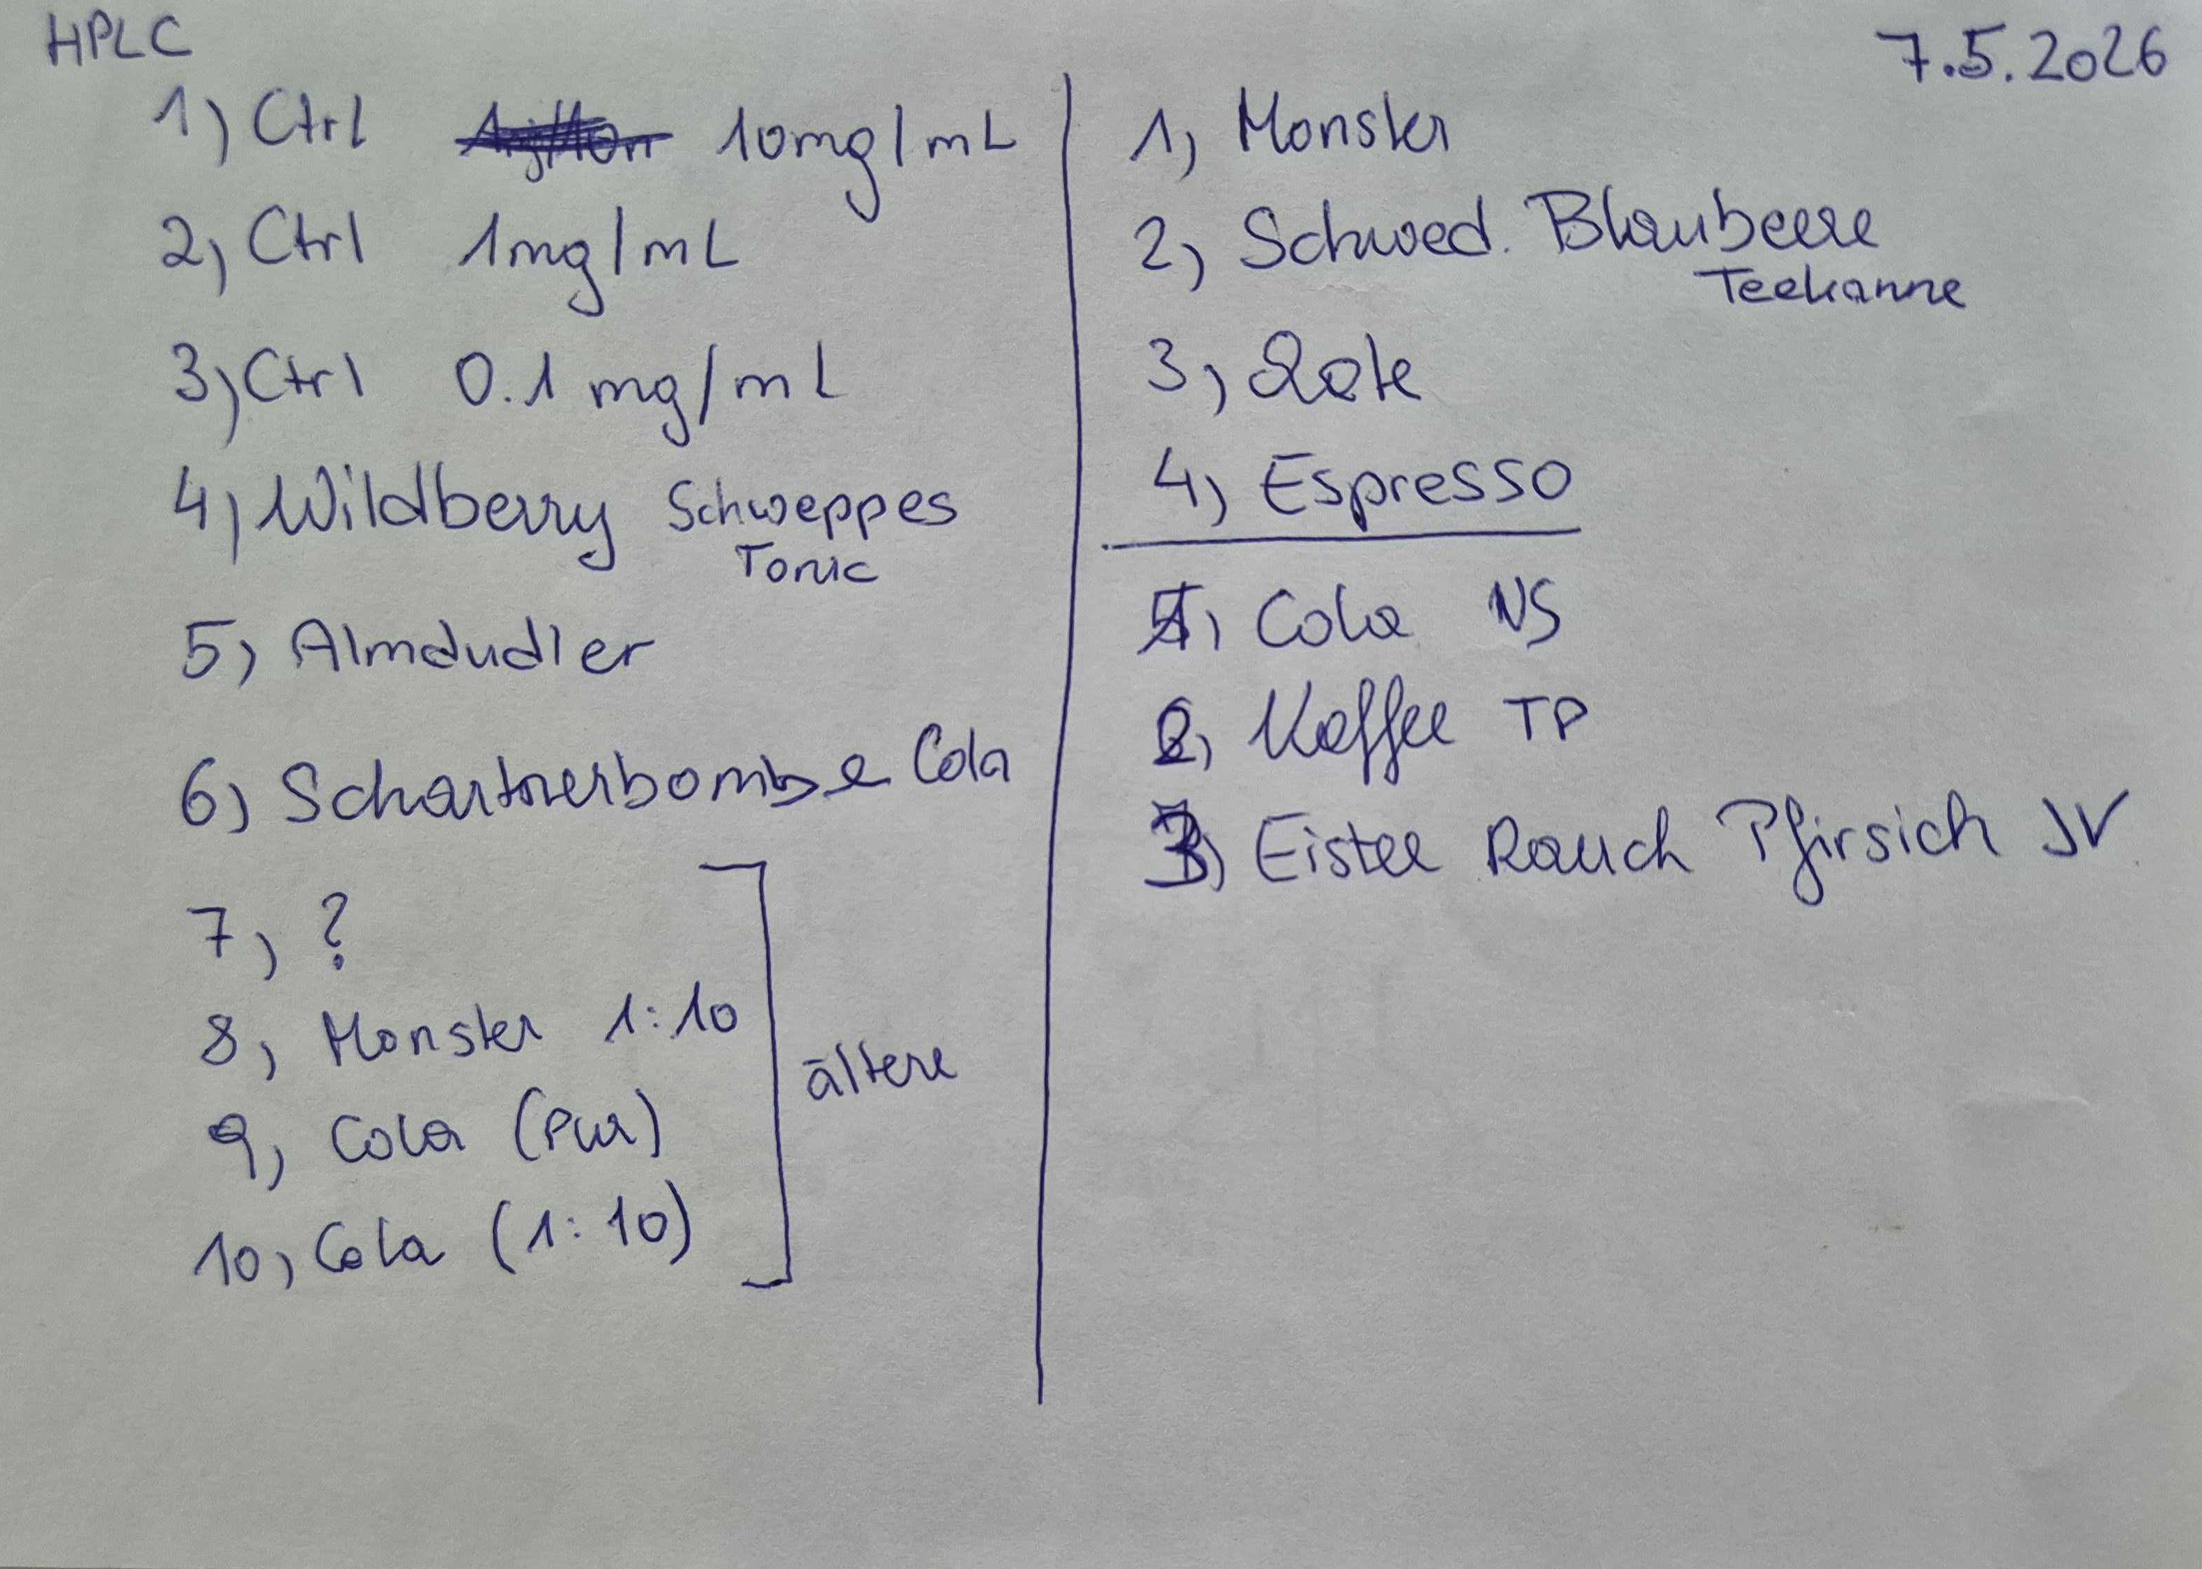
HPLC
Dateien siehe eLearning (Run 1- 3)

